Slide 1
Урок русского языка
2 – в класс

Slide 2
«Разделительные Ъ и Ь знаки»

Slide 3
Работа в группе
1. Работаем дружно.
2. Уважаем мнение
товарищей.
3. Выбираем
выступающего.

Slide 4

Словарная
работа

Slide 5
Л…пата
Кла……
о
сс
обл…ко
а
уч…ник
е
н…род
с…бака
а
о
м…локо
о
…рбуз
а
…кно
о
с…рень
и

Slide 6

«Полёт на Луну»

Slide 7
Теоретическая
минутка

Slide 8
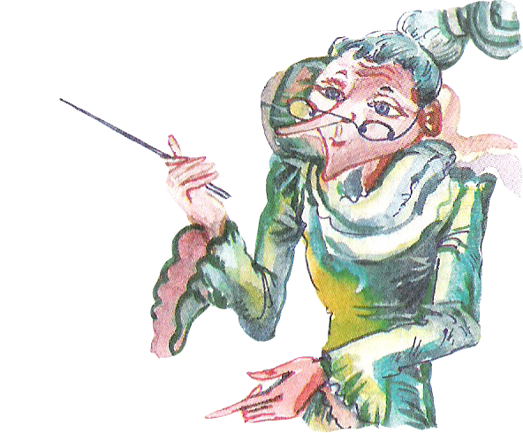
Какие знаки мы называем разделительными?
Какие буквы разделяют Ь и Ъ разделительные знаки?
Где пишется разделительный Ь в словах?
После какой части слова пишется разделительный Ъ?
После каких приставок пишется разделительный Ъ?
Перед какой частью слова пишется разделительный Ъ?
Перед какими буквами пишется разделительный Ь?
Перед какими буквами пишется разделительный Ъ?
Сколько звуков обозначают буквы Е, Ё, Ю, Я после разделительных знаков?
В чём сходство написания разделительных знаков?
В чём различие написания разделительных знаков?
Почему, чтобы не ошибиться в написании этих знаков, нужно хорошо знать состав слова?
Молодцы!

Slide 9
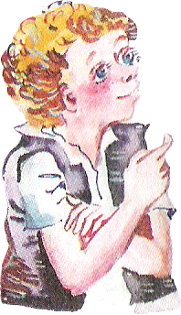
С…езд,
ъ
пере…ехал,
переехал,
счаст…е,
ь
л…ётся,
ь
обез…яна,
ь
от…езд.
ъ
Поставьте разделительные Ь и Ъ знаки на свои места!
Молодцы!

Slide 10
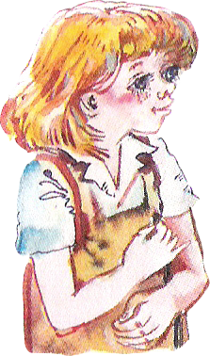
ъ
ъ
ъ
1) Под…езд,
на…езд,
наезд,
об…езд,
раз…езд.
ь
ь
ь
ь
2) Руч…и,
в…юга,
сер…ги,
друз…я.
ъ
ъ
ь
ъ
3) В…ехал,
с…ел,
в…ёт,
с…ехал.
Устраните в каждой цепочке лишнее слово.
Молодцы!

Slide 11
Ученье – путь к
уменью.
....... .
Хочется рыбку
....... ,
съесть,
да не хочется в воду лезть.
Птица сильна
........... ,
крыльями,
а человек дружбой.
Объясните смысл пословиц
Запишите слова
Молодцы!
Отгадайте пропущенные слова в пословицах
Какая орфограмма в пропущенных словах?
Правильно?

Slide 12

Физкультминутка

Slide 13

Лесник
илья
Илья
подъехал
подехал
к лесу.
клесу.
Грачи
вьют
вют
гнёзда
на деревьях.
на диревях.
Под елью
под елью
ожывают
оживают
мурави.
муравьи.
Исправьте допущенные ошибки
Правильно?
МОЛОДЦЫ!

Slide 14
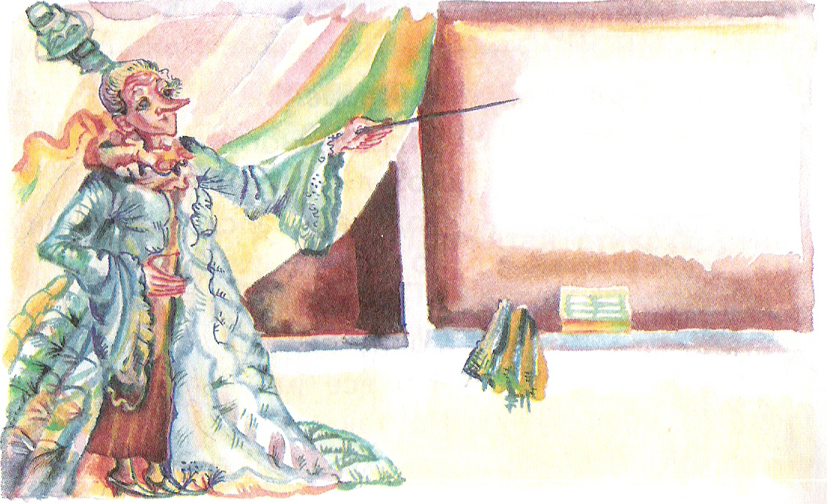
1) Фонетический разбор слова Илья.
2) Разобрать по составу: лесник, муравьи, грачи, подобрать родственные слова.
3) Выделить основу 2 предложения. Указать «командиров» и стрелкой показать словосочетания.

Slide 15

Проверь себя

Slide 16
Тест «Разделительные знаки»
1) Где пишется разделительный мягкий знак в словах? Отметь знаком ✓
сразу после приставок;
в корне и после корня слова.
✓
2) Где пишется разделительный твёрдый знак в словах? Отметь знаком ✓
✓
сразу после приставок;
в корне и после корня слова.

Slide 17
3) С каких букв должен начинаться корень? Отметь знаком ✓
✓
с гласных;
с согласных.
4) На какую букву должна оканчиваться приставка перед разделительным Ъ? Отметь знаком ✓
✓
на согласную;
на гласную.

Slide 18
5) Перед какими гласными пишется разделительный мягкий знак? Обведи нужные буквы.
А, Е, Ы, Ё, Ю, Я, О, Э, У, И.
6) Перед какими гласными пишется разделительный твёрдый знак? Обведи нужные буквы.
А, Е, Ы, Ё, Ю, Я, О, Э, У, И.

Slide 19
7) Подчеркни слова, в которых пропущен разделительный мягкий знак.
а) жизн…
в) б…ёт
б) счаст…е
г) пис…мо
8) Подчеркни слова, в которых пропущен разделительный твёрдый знак.
а) у…ехал
в) в…ёт
б) пред…явить
г) об…яснить

Slide 20
МОЛОДЦЫ!
СПАСИБО!

Slide 21
Моё настроение похоже на:

